Slide 1
Муниципальное казенное дошкольное образовательное учреждение детский сад №1 «Ручеек»
п. Осиновый Мыс
ПЕДАГОГИЧЕСКАЯ ПРАКТИКА

Slide 2
«СВОБОДНЫЙ ДЕНЬ»

Slide 3
В Конституции Российской Федерации, в «Концепции модернизации российского образования», в Законе Российской Федерации «Об образовании в РФ» и других нормативных документах Российской Федерации сформулирован социальный заказ государства системе образования: воспитание инициативного, ответственного человека, готового самостоятельно принимать решения в ситуации выбора.

Slide 4
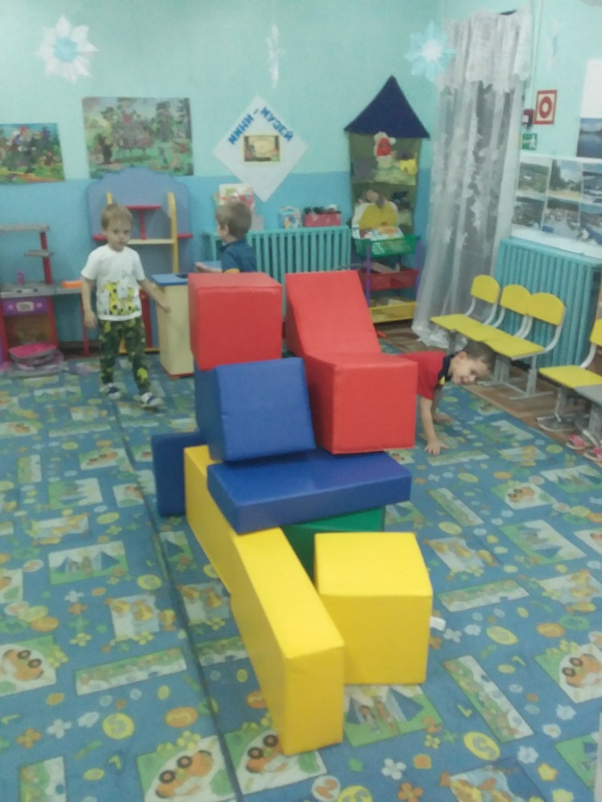
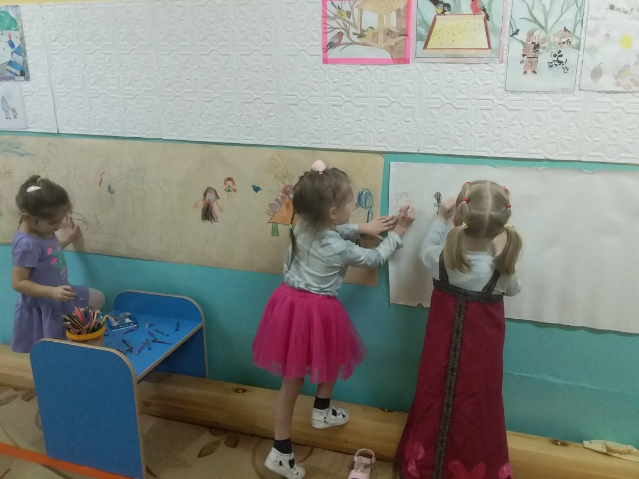
В ФГОС ДО указывается, что одним из основных принципов дошкольного образования является поддержка детской инициативы и самостоятельности в различных видах деятельности. Отмечается также необходимость создания условий для свободного выбора детьми различных видов деятельности, форм совместного взаимодействия и их участников.

Slide 5
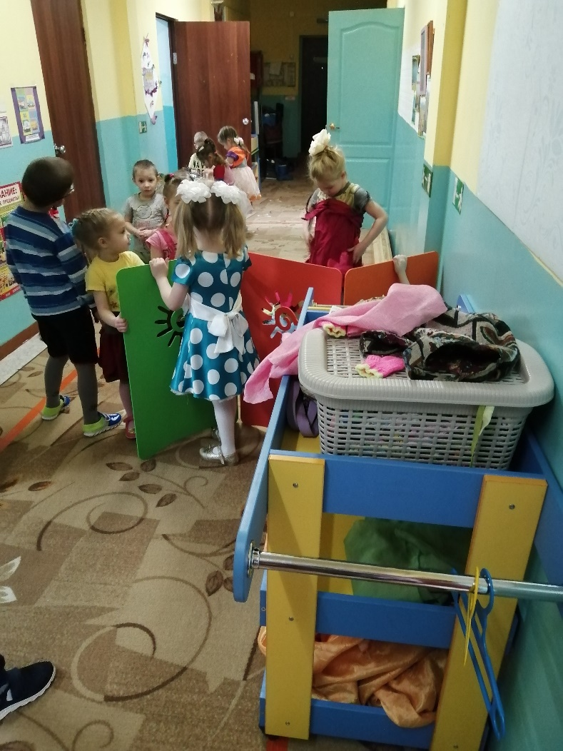
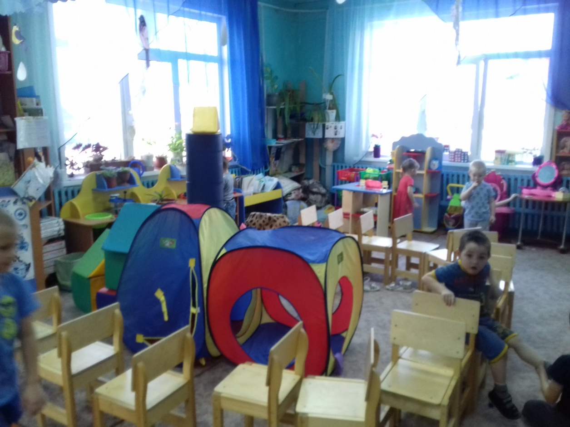
Уникальной деятельностью с точки зрения формирования инициативности является игра. И основным видом деятельности в дошкольном возрасте является игра, в процессе которой осуществляется всестороннее развитие ребенка, развиваются духовные и физические силы ребенка, его внимание, память, воображение, дисциплинированность, ловкость.

Slide 6
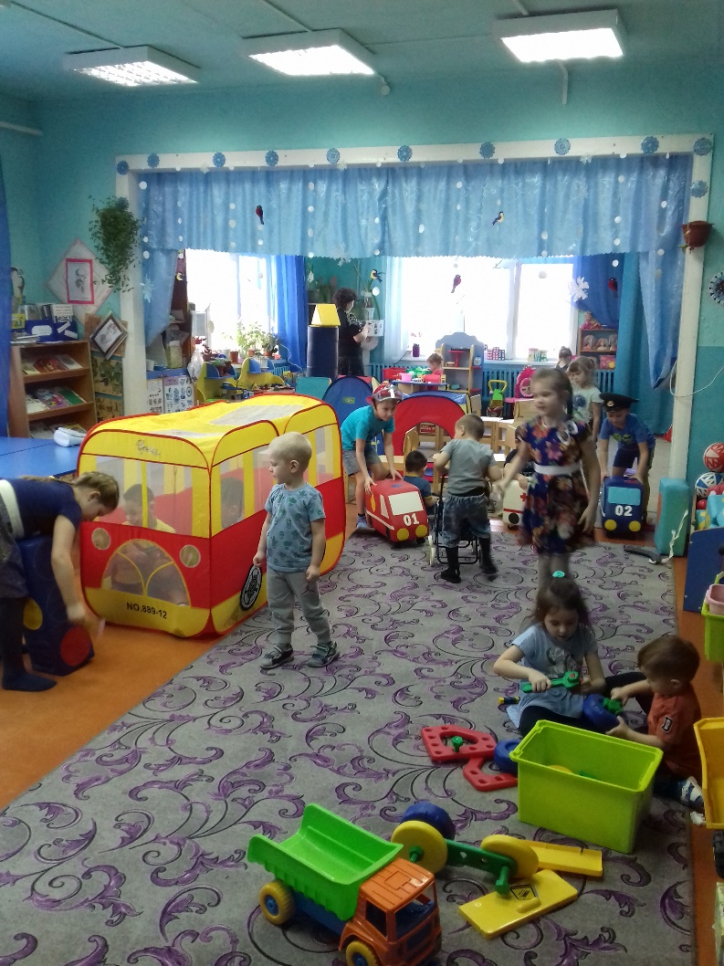
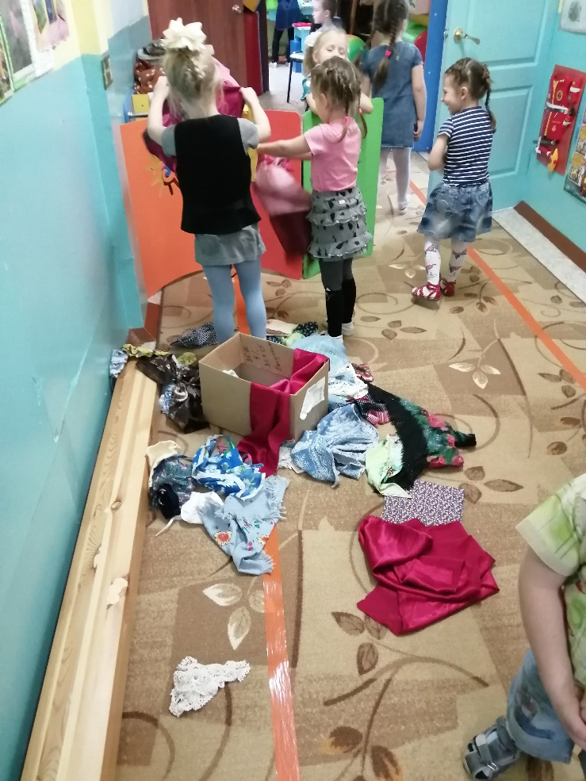
«Игра имеет важное значение в жизни ребёнка, имеет то же значение, какое у взрослого имеют деятельность, работа, служба. Каков ребёнок в игре, таков во многом он будет в работе, когда вырастет. Поэтому воспитание будущего деятеля происходит прежде всего в игре…».
А.С. Макаренко

Slide 7
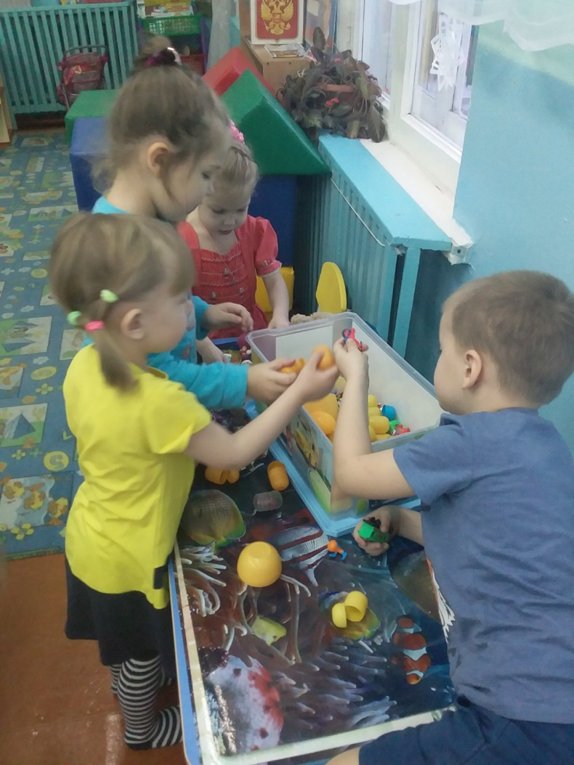
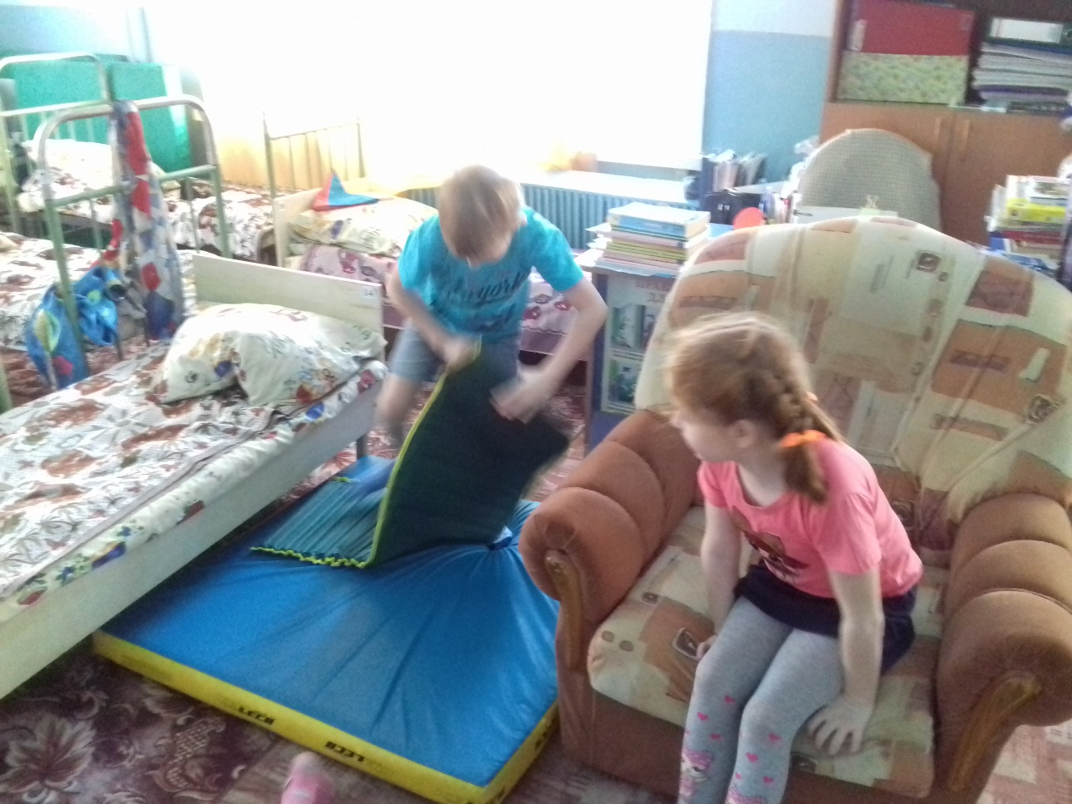
По большому счету современные дети просто неспособны играть самостоятельно, придумывать, фантазировать, играть со сверстниками, не умеют выстраивать взаимоотношения с окружающими. Поэтому дети, собравшись вместе, не могут придумать себе занятия, с трудом объединяются в группы, ждут инициативы от взрослого.

Slide 8
Но и родители современных детей сами принадлежат, уже к "неиграющему" поколению. Они часто сами не умеют играть. К тому же у взрослых регулярно не хватает времени. Родители иногда даже не знают, о чем можно поговорить с ребенком — общение сводится к вопросам "Что ты кушал?", "Тебя никто не обижал?", "Как ты себя чувствуешь?", "Почему ты плачешь?". И этот же опыт общения переходит от детей к сверстникам. Дворовые компании разновозрастных детей в настоящее время редкость. А если такие компании есть, то родители боятся отпускать своих детей с более старшими в силу разных причин. Поэтому компьютер и телевизор, очень часто стают лучшими друзьями детей, заменяя общение со сверстниками, которое им необходимо для умения вести себя в коллективе, говорить, слушать и договариваться.

Slide 9
В детском саду развернутой игровой деятельности практически нет, так как нет времени. Каждая минута ребенка расписана, он находится под тотальным контролем воспитателя. Но когда все контролируется взрослыми и нет ни личного пространства, ни личного времени, ребенок не может проявить себя, оставшись без привычной опеки даже на полчаса. С этим впоследствии напрямую связаны типичные состояния современных подростков, которые не знают, куда себя деть.
Сделать выводы и найти решения должны мы сами - взрослые.

Slide 10
После предварительной работы по наблюдению за свободной игровой деятельностью детей и дальнейшего анализа, возникла потребность в применении такой практики, которая бы способствовала развитию самостоятельной игровой деятельности. Остановились на педагогической практике «Свободный день».
Цель которой заключается в формировании инициативности, самостоятельности, ответственности у дошкольников.
В ходе реализации практики решаются следующие задачи:
Развивать игровой опыт каждого ребенка.
Обогащать содержание детских игр, развивать воображение, творчество, интерес к игровому экспериментированию.
Развивать все компоненты детской игры (обогащать тематику и виды игр, игровые действия, сюжеты, умения устанавливать ролевые отношения, создавать игровую обстановку, используя для этого реальные предметы и их заместители, действовать в реальной и воображаемой игровых ситуациях).
Развивать умение сотрудничать со сверстниками в разных видах игр: формулировать собственную точку зрения, выяснять точку зрения своего партнера, сравнивать их и согласовывать при помощи аргументации.

Slide 11
Один раз в неделю, первую половину дня, детям нашего ДОУ предоставляется свободный выбор своей деятельности. Воспитанники могут перемещаться по всему детскому саду (соседние группы, спальни, приемные, коридоры) и выбирать то, чем бы они хотели заняться, где, с кем. На это тоже необходимо время. Ребенку нужно представить себя в воображаемой ситуации, создать пространство игры, договориться о ролях, правилах и поддерживать конструктивные отношения со сверстниками. Это очень сложная деятельность, включающая и интеллектуальные, и эмоциональные ресурсы ребенка. И эта свободная самостоятельная активность приносит детям огромное удовольствие.

Slide 12
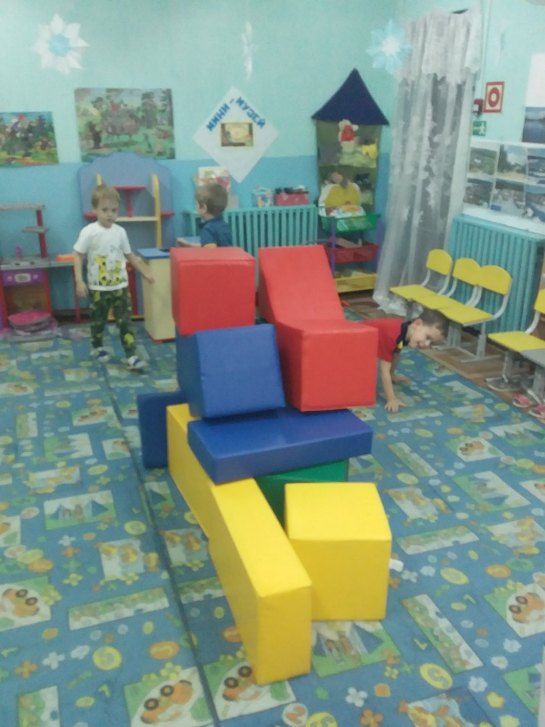
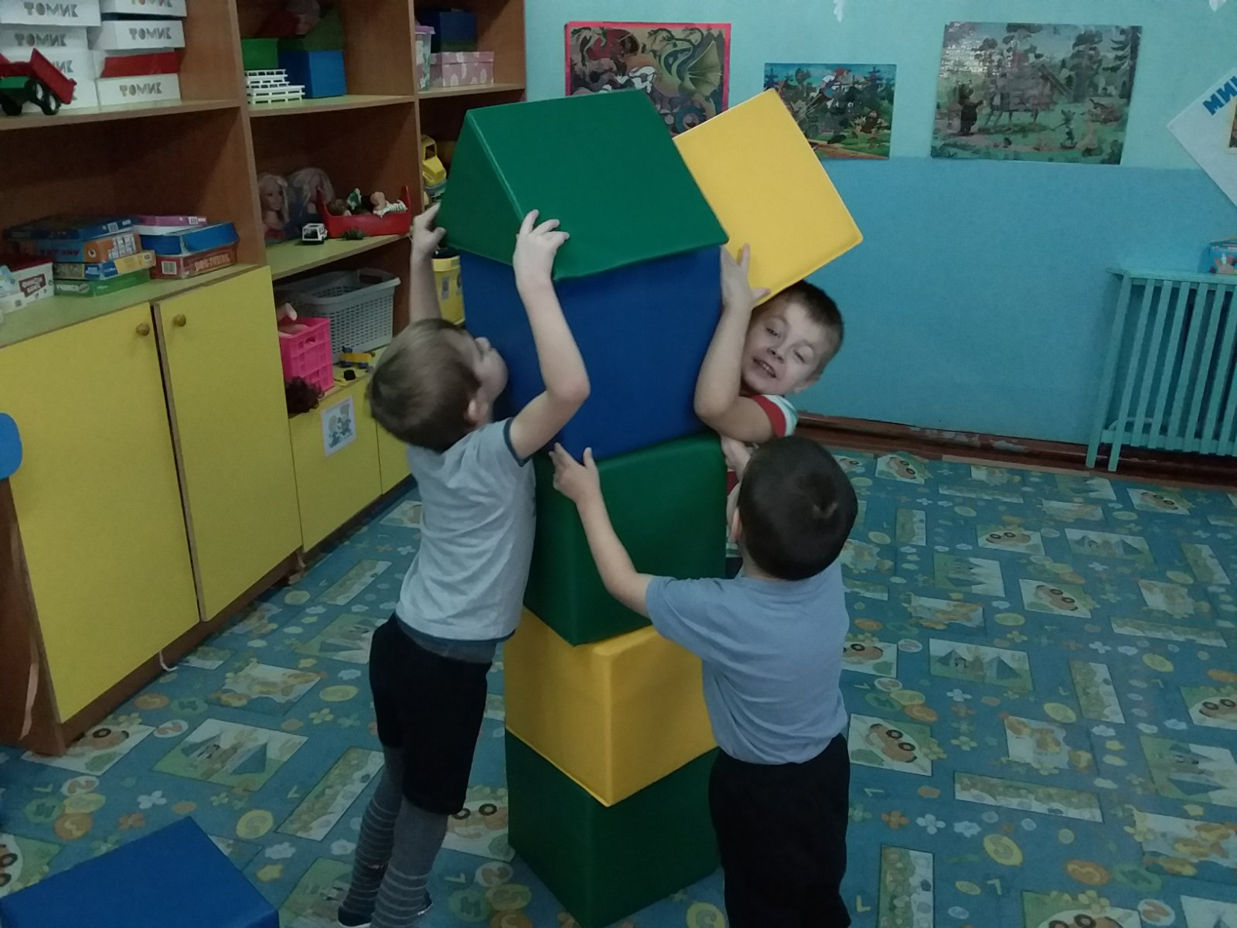
Младшим нравиться играть со старшими и для каждого возраста находится особая роль. Например, старшие играют в пожарных, а младшим предлагают изображать сирену, подкатывать машину скорой помощи. Или старшие строят под столами дома для младших, из стульев автобусы и т.д. В таких играх большие дети учатся руководить, заботиться о младших, приобретают чувство ответственности за свои поступки. А младшие в свою очередь перенимают опыт.

Slide 13
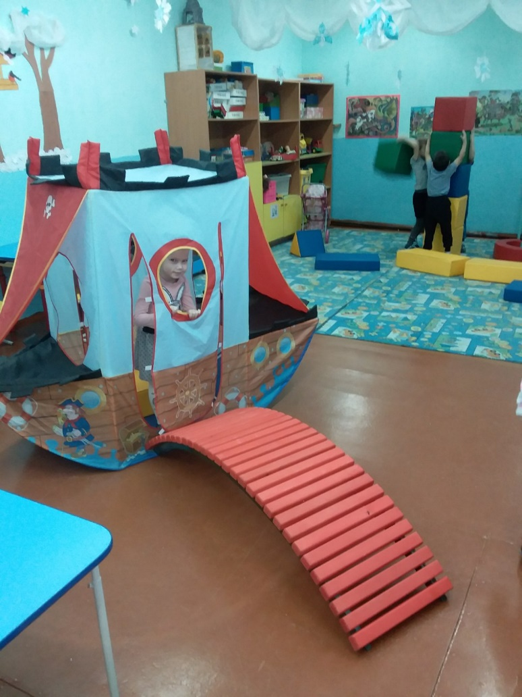
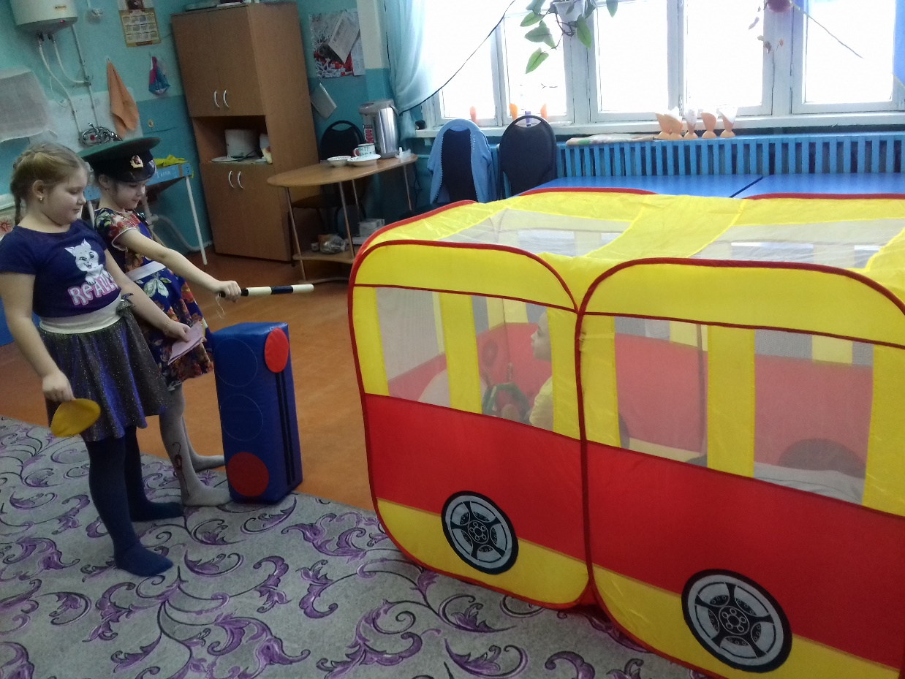
Также в игре дошкольники осваивают разные социальные роли: продавец, пожарный, спасатель, повар, воспитатель и т.д. В игре дети отправляются в путешествия, походы, пикники. Свободная игра даёт возможность активно себя выразить, пофантазировать. В процессе свободной игры ребёнок испытывает разнообразнейшие эмоции, вживается в различные образы.

Slide 14
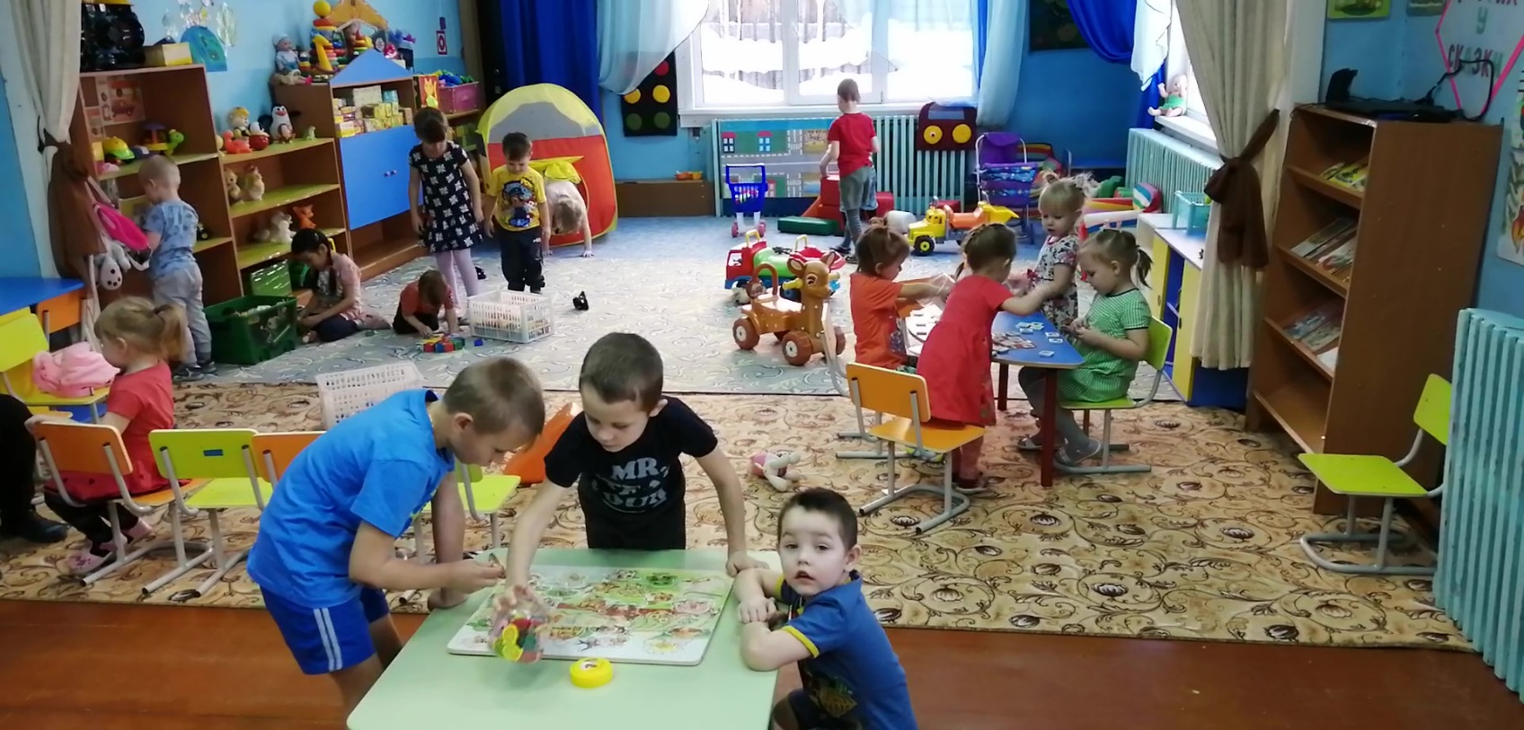
В игре естественным образом упражняется и совершенствуется речь, при этом младшие дети легко увеличивают свой словарный запас, общаясь с детьми старшего возраста.
Свободная игра – это деятельность, которую ребенок выбирает по своему усмотрению. Свободная игра - это естественный путь, идя которым дети овладевают разнообразными умениями и навыками, направляют свою волю на предметы внешнего мира. При этом самым здоровым образом совершается процесс познания. В свободной игре всегда есть элемент непредсказуемости, невозможно точно вычислить, как пойдет дело. Если у ребенка есть свобода самовыражения в игре, то он чувствует себя счастливым, полноценно проживающим жизнь, ведь это и физическое, и эмоциональное, и интеллектуальное самовыражение.

Slide 15
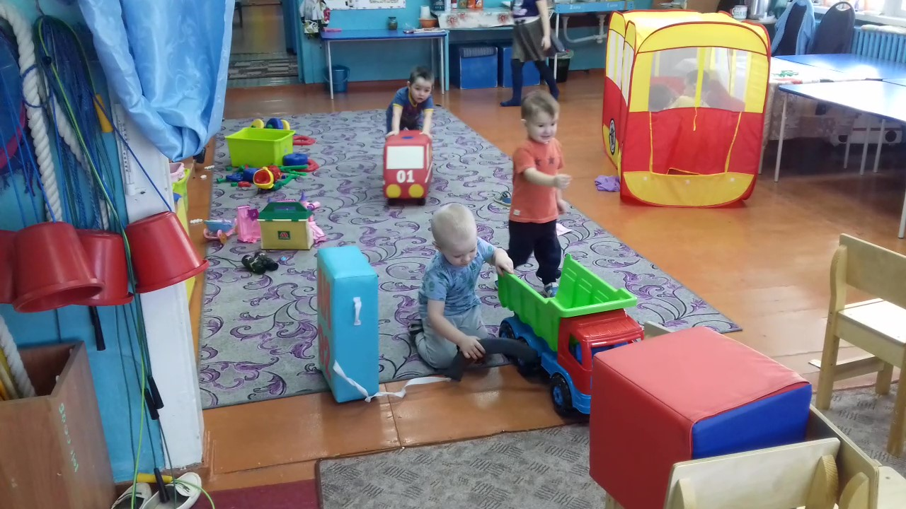
Создают условия в этот день, меняют и наполняют предметно-пространственною среду, конечно же воспитатели. В то же время воспитатель может находиться в одной из трех ролей: наблюдатель, равноправный игрок, помощник. И в зависимости от возраста детей, разных ситуации, может просто наблюдать, может включиться в игру или оказать какую-нибудь помощь, например, «подбросить» интересную идею для дальнейшего развития затухающей игры.

Slide 16
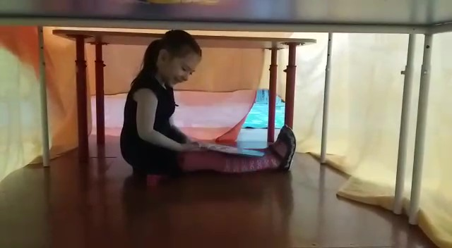
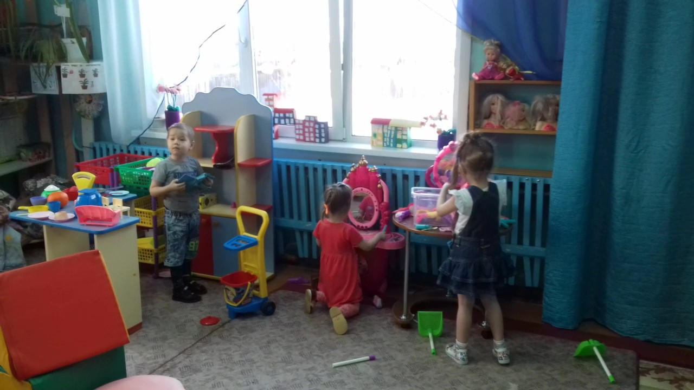
Важно понимать, что, создавая условия для игры, взрослые заботятся не только о досуге детей, но и об их физическом, психическом и личностном развитии, а значит, об их будущем. Не играющие дети растут эмоционально и социально неполноценными. Они, как правило, не разборчивы в общении, лишены самостоятельности, безвольны. И многие подростковые проблемы - из детства, лишенного игры.

Slide 17
Реализация практики «Свободный день», как поддержки инициативности и самостоятельности детей дошкольного возраста способствует развитию личностных качеств, крайне важных для формирования индивидуальности ребенка.
«Дайте же детям играть, пока игра их радует,
влечет к себе и вместе с тем приносит им громадную пользу!»
Е.А. Покровский

Slide 18
СПАСИБО ЗА ВНИМАНИЕ!

